Slide 1
Проект Pygame “Mario”
Презентацию выпонил Шигапов Камиль ильясович

Slide 2
ВВедение
Идея проекта: создать приложение, помогающее поиздеваться над своими нервами.
Стараясь делать каждый уровень игры более интересным, пользователь будет убивать некоторое количество времени.

Slide 3
Описание реализации
В проекте была использована библиотека pygame, потому что она удобная(и я должен сделать по нему проект). И модуль к ней mixer для музыки. На протяжении всего проекта каждое событие клавиш наделяется музыкой.
Итак, структура…

Slide 4
Структура
Код разделен на множество классов и функций. Использовались спрайты, картинки и мн.др.
Class Mario отвечает за спрайт марио, за его действия: перемещение, прыжок – гравитацию
Класс World отвечает за построение картинки и блоков, рисуя спрайты(циклом)
Так же имеются много других классов такие как Exit, Lava, Coin. А их я описывал для построения уровней, каждому объекту присвоен свой номер…

Slide 5
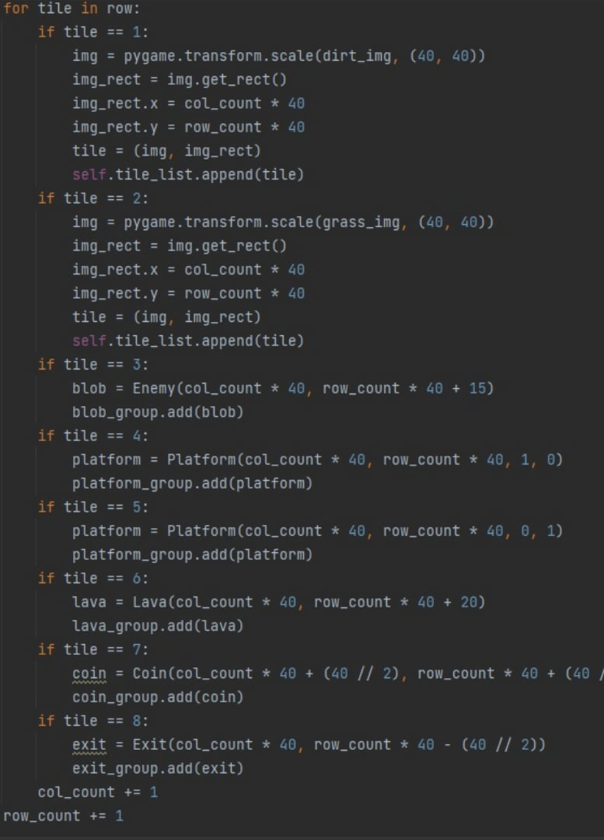
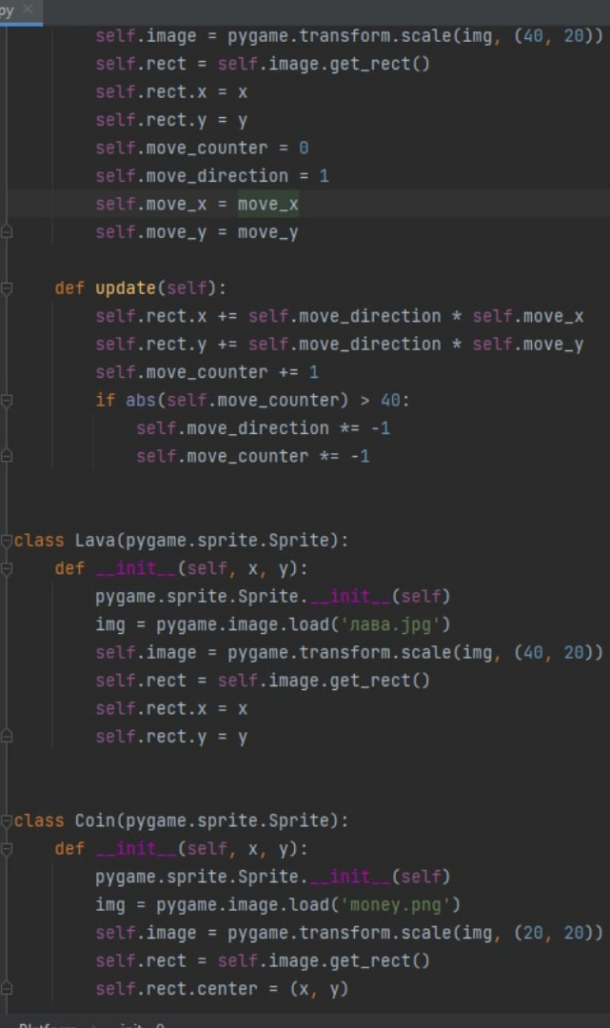
Уровни
Это самая интересная часть проекта(креативная). На первой картинке вы видите как присваивались номера картинкам.
А на второй описании классов этих картинок, т.е. что они делают

Slide 6
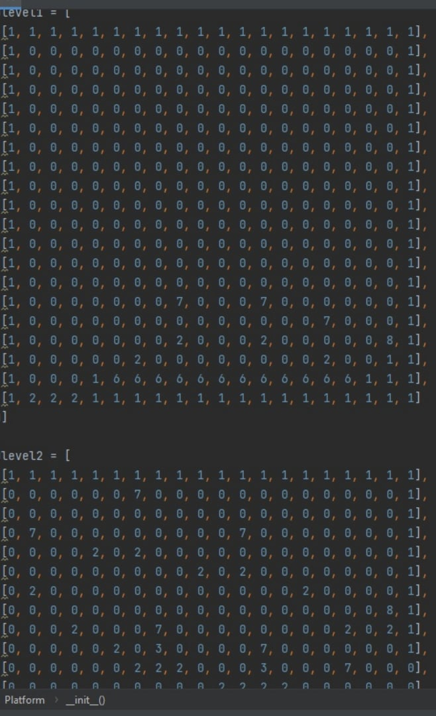
И получается…

Slide 7
Использованы различные функции
draw_text для написания выигрыша, монеток, проигрыша
reset_level для смены уровня
И функции внутри классов

Slide 8
Заключение
Получился некого рода платформ, совокупность Cup Head, Mario.
Было сложно делать действия с игроком и землей(платформой)

Slide 9

Спасибо за внимание!

